Slide 1

Modulo 3 Procesamiento de datos con Python

Slide 2
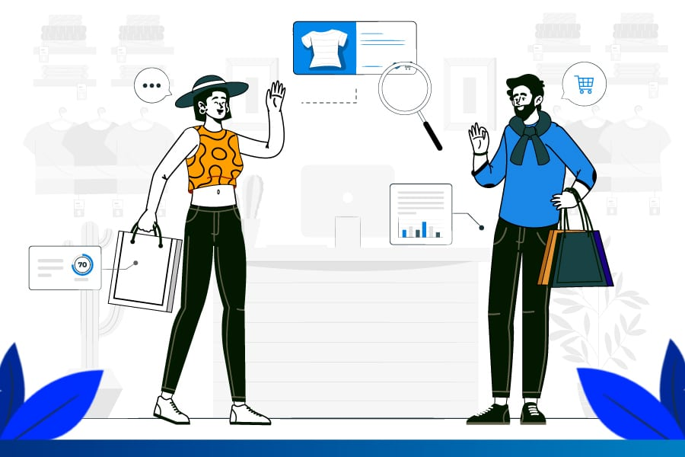
Descripción del proyecto
Aplicaremos un análisis de datos con ayuda de la biblioteca pandas. El conjunto de datos analizado contiene clientes simulados que se utilizaran para el análisis de segmentación,comportamiento de los clientes para planificar mejores estrategias de marketing y mejorar la satisfacción del cliente además de aumentar las ventas.

Slide 3

COLUMNAS
id: Identificador único para cada cliente.
age: Edad del cliente.
gender: Género del cliente (Hombre, Mujer, Otro).
income: Ingreso anual del cliente (en USD).
spending_score: Puntuación de gasto, indica el comportamiento de gasto y la lealtad del cliente.
membership_years: Número de años que el cliente ha sido miembro.
purchase_frequency: Número de compras realizadas por el cliente en el último año.
preferred_category: Categoría de compras preferidas (Electrónica, Ropa, Comestibles, Hogar y Jardín, Deportes).
last_purchase_amount: Importe gastado por el cliente en su última compra (en USD).

Slide 4
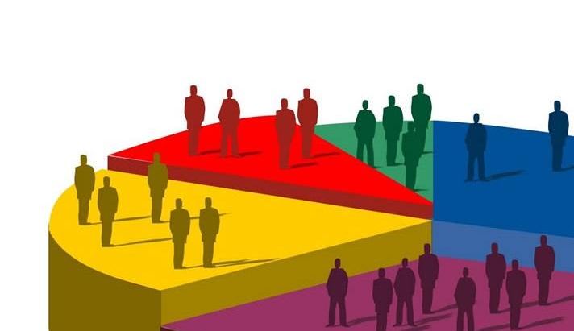
Objetivos
Identificar segmentos de clientes en función de sus características y comportamiento.
Desarrollar estrategias de marketing dirigidas para diferentes segmentos de clientes.
Diseñar programas de fidelización basados en el comportamiento de gasto y las preferencias de los clientes.

Slide 5
Primeros resultados del análisis
Las personas en el rango de edad de 18-25 y de 56-65 son las personas que mas dinero persiven al año.
Las personas con edad entre 36-45 son las que mejor puntaje tienen seguidos de los +66 y 26-35
La categoría mas vendida es electrónica y deportes

Slide 6
Resultados con K-MEANS
Se encontraron cuatro grupos para analizar con comportamientos similares: age income spending_score membership_years Frecuency
G1 56.384892 89828.870504 26.503597 5.359712 24.352518
G2 27.493506 92973.961039 28.839827 5.086580 28.160173
G3 44.469880 81269.489960 72.433735 8.232932 32.899598
G4 44.148760 90145.809917 76.938017 3.115702 21.194215
Categorías favoritas:
G1: Electronica
G2: Comestible
G3: Comestible
G4: Electronica

Slide 7
Grupo 1
Análisis:
Este grupo es mayor y tiene un ingreso alto.
La puntuación de gasto es baja, lo que indica una baja propensión al gasto.
Han sido miembros por un tiempo moderado.
La frecuencia de compra es relativamente alta.
Estrategias grupo 1:
Marketing Relacional: Enfocar en programas de fidelización que ofrezcan recompensas por compras recurrentes.
Descuentos Personalizados: Ofrecer descuentos exclusivos y personalizados para incentivar el gasto.
Marketing de Valor: Enfatizar la calidad y el valor de los productos para atraer a clientes que prefieren invertir en productos duraderos y de alta calidad.

Slide 8
Grupo 2
Análisis:
Este grupo es joven con ingresos altos.
La puntuación de gasto es baja.
Han sido miembros por un tiempo moderado.
Tienen una alta frecuencia de compra.
Estrategias:
Marketing Digital: Utilizar plataformas digitales y redes sociales para atraer a este segmento joven.
Promociones Flash: Implementar promociones de tiempo limitado para incentivar compras impulsivas.
Experiencias Personalizadas: Ofrecer experiencias de compra personalizadas y servicios adicionales como membresías premium.

Slide 9
Grupo 3
Análisis:
Grupo de mediana edad con ingresos moderados.
Alta puntuación de gasto, indicando una alta propensión al gasto.
Han sido miembros por mucho tiempo.
Alta frecuencia de compra.
Estrategias:
Programas VIP: Crear programas de fidelización VIP con beneficios exclusivos.
Ofertas Premium: Promocionar productos y servicios premium que puedan interesar a este segmento.Cross-Selling y Upselling:
Utilizar técnicas de ventas cruzadas y ventas adicionales para maximizar el gasto por compra.

Slide 10
Grupo 4
Análisis:
Grupo de mediana edad con ingresos altos.
Muy alta puntuación de gasto.
Han sido miembros por un tiempo más corto.
Frecuencia de compra más baja comparada con otros segmentos.
Estrategias:Incentivos de Membresía: Incentivar la renovación y extensión de membresías con beneficios adicionales.
Ofertas Exclusivas: Ofrecer productos exclusivos y ediciones limitadas para atraer a estos clientes a gastar más.
Eventos Especiales: Organizar eventos especiales y ventas privadas para aumentar la lealtad y el gasto.

Slide 11
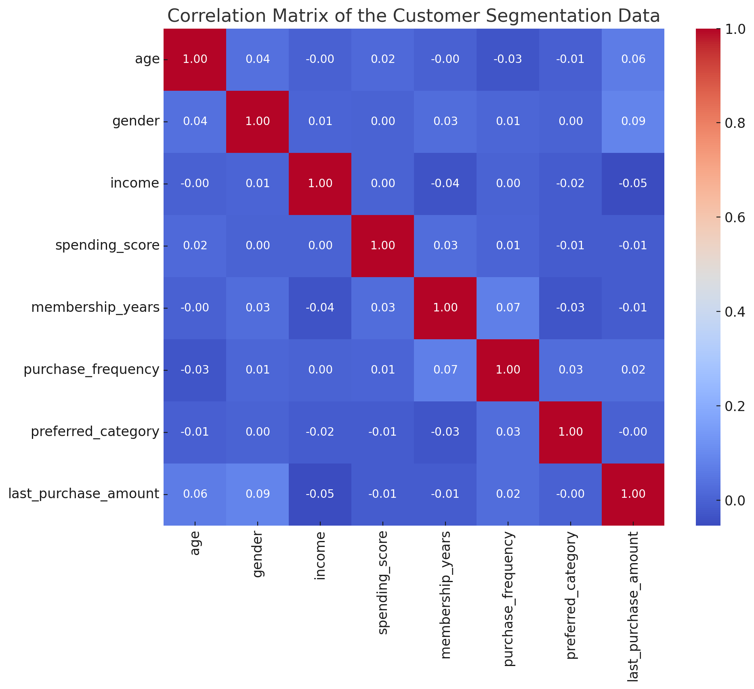
Mapa de correlación

Slide 12
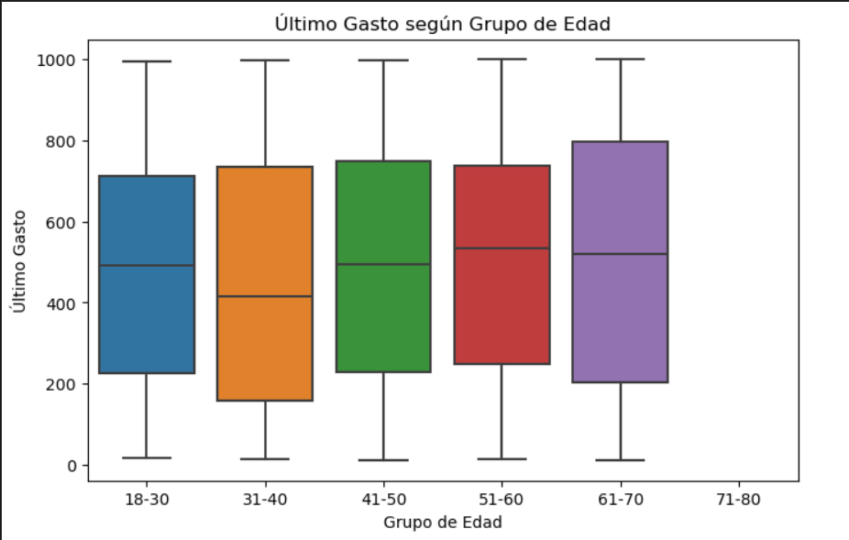
Conclusiones de los analisis
Factores como la antigüedad en la membresía y las categorías preferidas tienen un efecto leve en la frecuencia de compra, pero no de manera significativa.
El gasto en la última compra tiende a ser mayor en categorías como Home & Garden y Electronics, lo que refleja la naturaleza de los productos de estas categorías.
El género y la edad influyen tanto en la frecuencia de compra como en los montos gastados, con hombres y personas mayores tendiendo a gastar más en general.

Slide 13

Estrategias de Venta basadas en los resultados
Segmentación por Género:
Hombres tienden a realizar más compras que las Mujeres y Otros géneros, pero gastan menos en promedio en cada compra.
Para los hombres, se podrían ofrecer descuentos por volumen o promociones que incentiven la compra de varios productos a la vez.

Slide 14
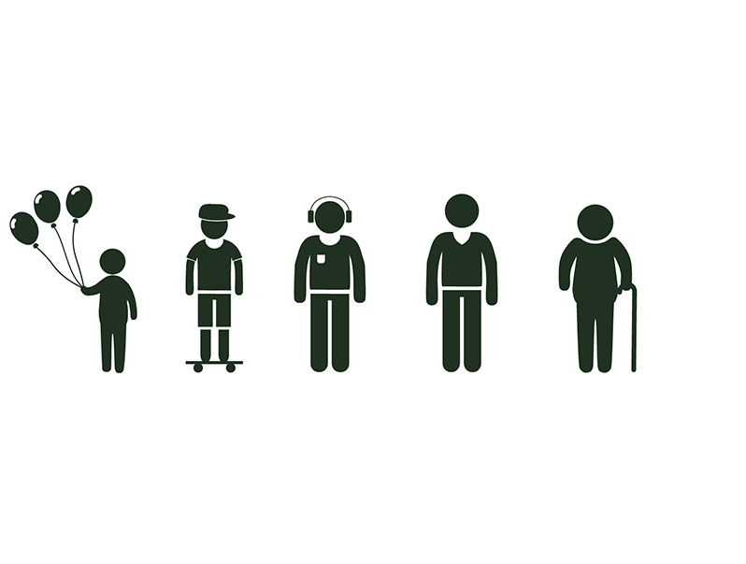
Estrategias de Venta basadas en los resultados
Segmentación por Edad
Clientes mayores (61-70) gastan más en sus últimas compras que los más jóvenes. Sin embargo, los clientes jóvenes (18-30) tienden a realizar compras más frecuentemente.
Se podrían crear campañas dirigidas a los clientes jóvenes, incentivando compras frecuentes a través de programas de fidelización o recompensas por la lealtad.

Slide 15
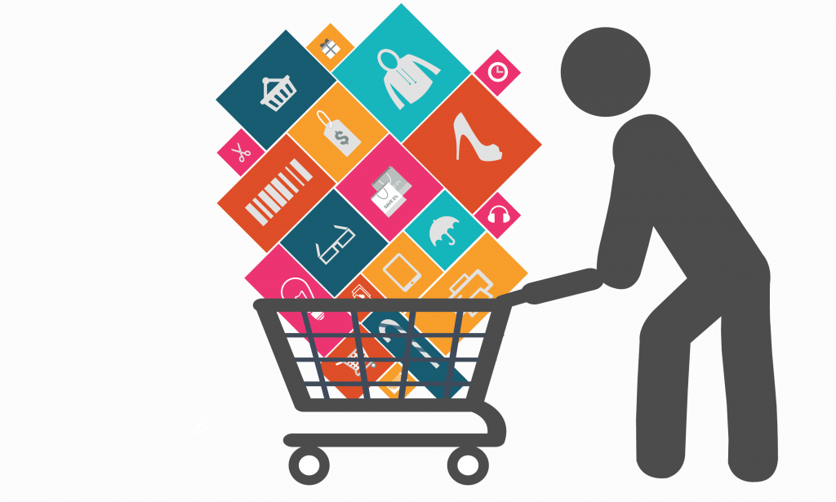
Estrategias de Venta basadas en los resultados
Preferencias de Categoría
Los clientes que prefieren Home & Garden y Electronics tienden a realizar compras de mayor valor, mientras que los que prefieren Groceries y Sports tienden a comprar más frecuentemente.
Para las categorías de Groceries y Sports, se pueden ofrecer incentivos para compras recurrentes, como descuentos por suscripciones o recompensas por la repetición de compras.

Slide 16
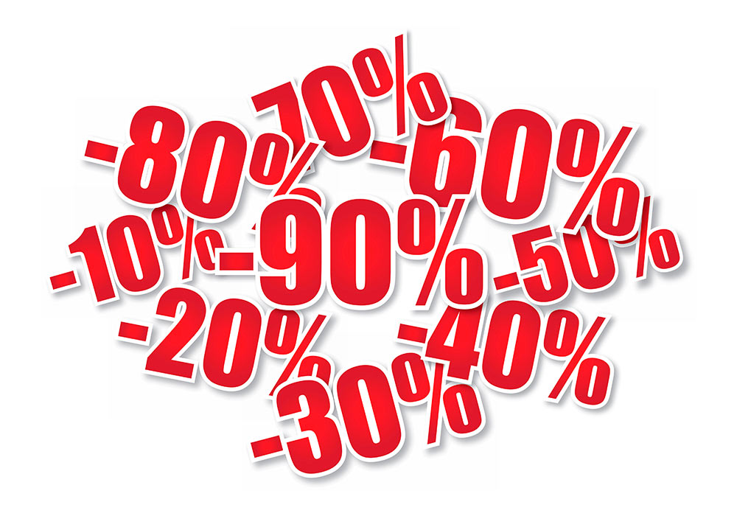
Estrategias de Venta basadas en los resultados
Optimización de Promociones
Dado que la predicción de la frecuencia de compra aún tiene margen de mejora, sería valioso explorar cómo las promociones y descuentos específicos afectan el comportamiento de compra.
Implementar y analizar campañas de marketing que segmenten a los clientes en función de su historial de compras y preferencias de categoría.

Slide 17
Gracias

